Slide 1
Mesh Ad-Hoc Routing
Reti di Telecomunicazioni

Slide 2
Reti mesh monocanale
Ogni macchina della rete utilizza lo stesso canale 802.11
La rete è magliata
La sovrapposizione genera interferenza: la banda a disposizione per link decresce all’aumentare dei nodi della rete (anche più che linearmente).

Slide 3
Requisiti: rete multicanale
Nodi mesh possono avere più schede per il backbone, quindi ogni link può essere separato in frequenza.
Se i link sono separati in frequenza, il degrado è minore (teoricamente indipendente dal numero di nodi), perché i link che fanno interferenza (sequenziali) sono su canali diversi.
Ci sono complicazioni:

Slide 4
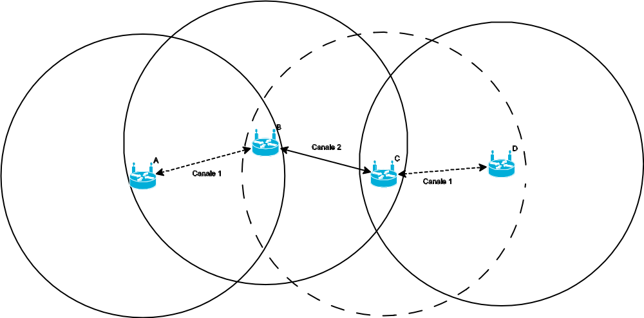
Problema del nodo nascosto

Slide 5
Anche con due canali continua ad esserci interferenza, è necessario utilizzare almeno 3 canali.
Il problema dell’assegnazione dei canali diventa rilevante e difficilmente può essere automatizzato.
Alcuni problemi:

Slide 6
Protocolli di Routing
Adattabilità all’alta dinamicità delle reti mesh
Assenza di un sistema centralizzato
Link State: viene memorizzato lo stato delle connessioni di cui si conosce una visione completa
Distance Vector: viene memorizzata la distanza di hop

Slide 7
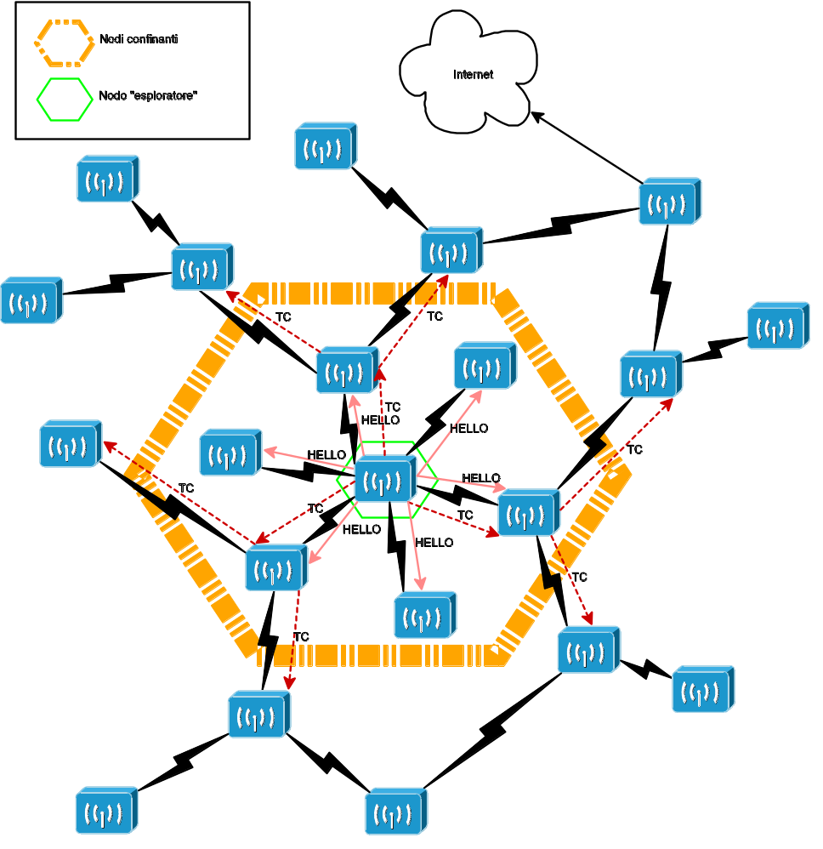
Protocolli Proattivi (OLSR, DSDV)
Ricostruzione topologia della rete anche in assenza di traffico
Ogni nodo mantiene tutti i path per ogni nodo della rete
Alto overhead
Bassa latenza

Slide 8
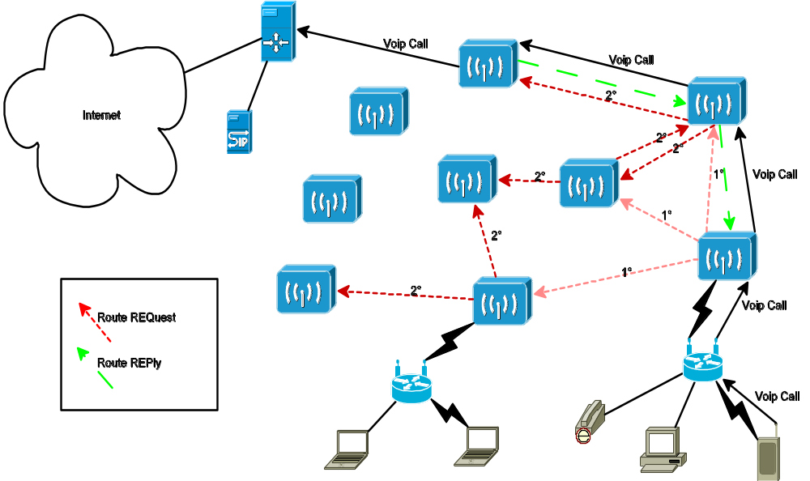
Protocolli Reattivi (AODV, DSR)
Creano e si mantengono path solo necessari all’invio di frame
Ogni nodo conosce solo l’hop successivo verso un certo nodo
Basso overhead
Alta latenza

Slide 9
Simulazioni NS2
Indagare sull’entità delle interferenze in reti basate su 1, 2 o 3 canali
Indagare sulle prestazioni di protocolli di routing (AODV, OLSR) su uno scenario statico multicanale
Considerare l’utilizzo di Mobile IP per la gestione del roaming o un indirizzamento flat con il protocollo di routing anche sui nodi client

Slide 10
Una proposta alternativa
Utilizzare una rete multicanale aiuta la scalabilità ma riduce la flessibilità.
Se i nodi hanno due interfacce si può pensare di utilizzare due reti monocanale sovrapposte.
La banda iniziale è doppia e il protocollo di routing tenta di scegliere routes con massima diversità di canale per aumentare la scalabilità.

Slide 11
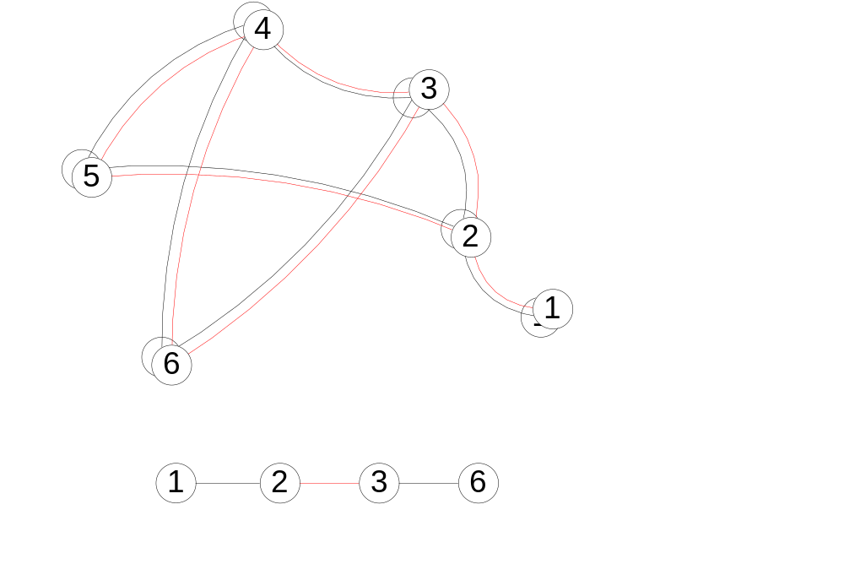
Si conserva la flessibilità
Si cerca di diminuire il degrado

